Slide 1
УЕБ Достъпност за потребители с нарушено зрение
Аглика Данова, Исмаил Хюсеин
Фондация „Хоризонти“
15.06. 2023

Slide 2
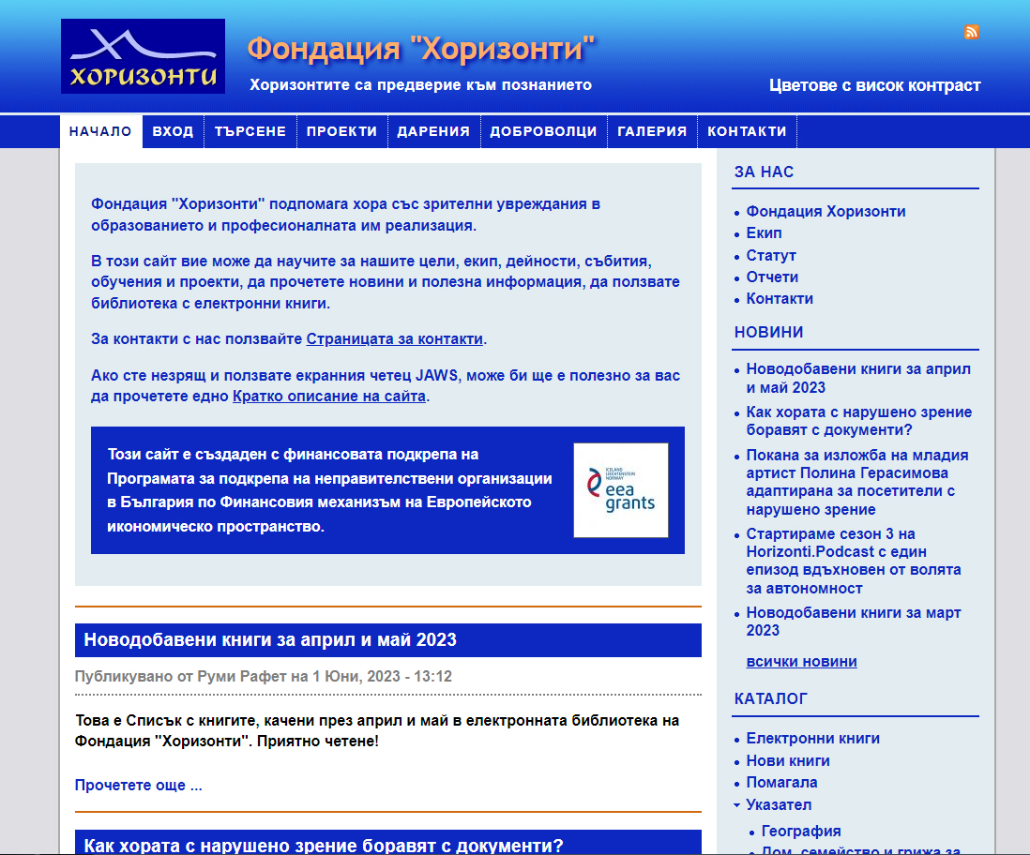
Дейности за УЕБ достъпност

Slide 3
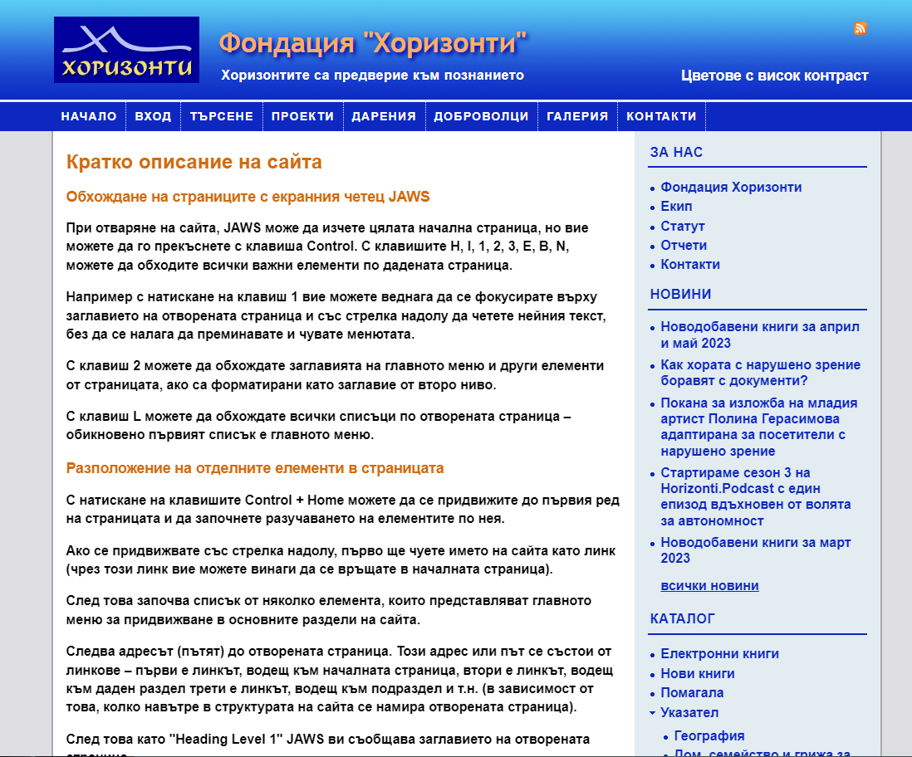
Достъпен сайт

Slide 4
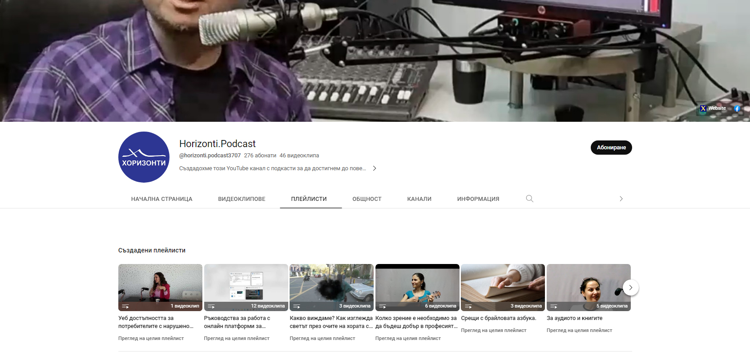
Horizonti.podcast

